Slide 1

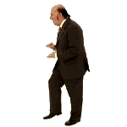


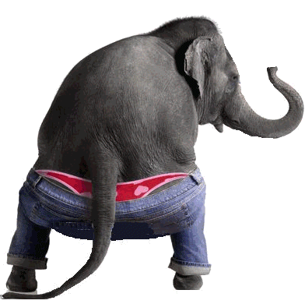





Slide 2
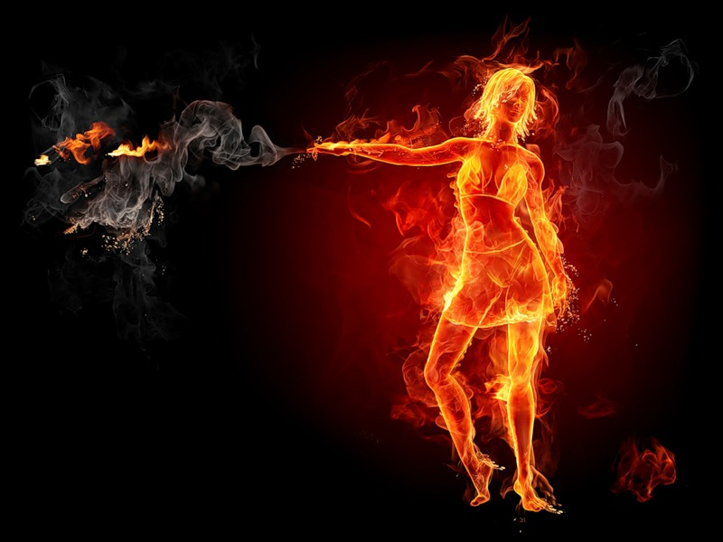

Slide 3
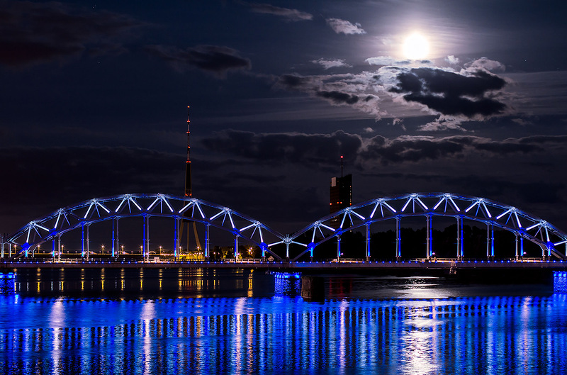

Slide 4


Slide 5


Slide 6
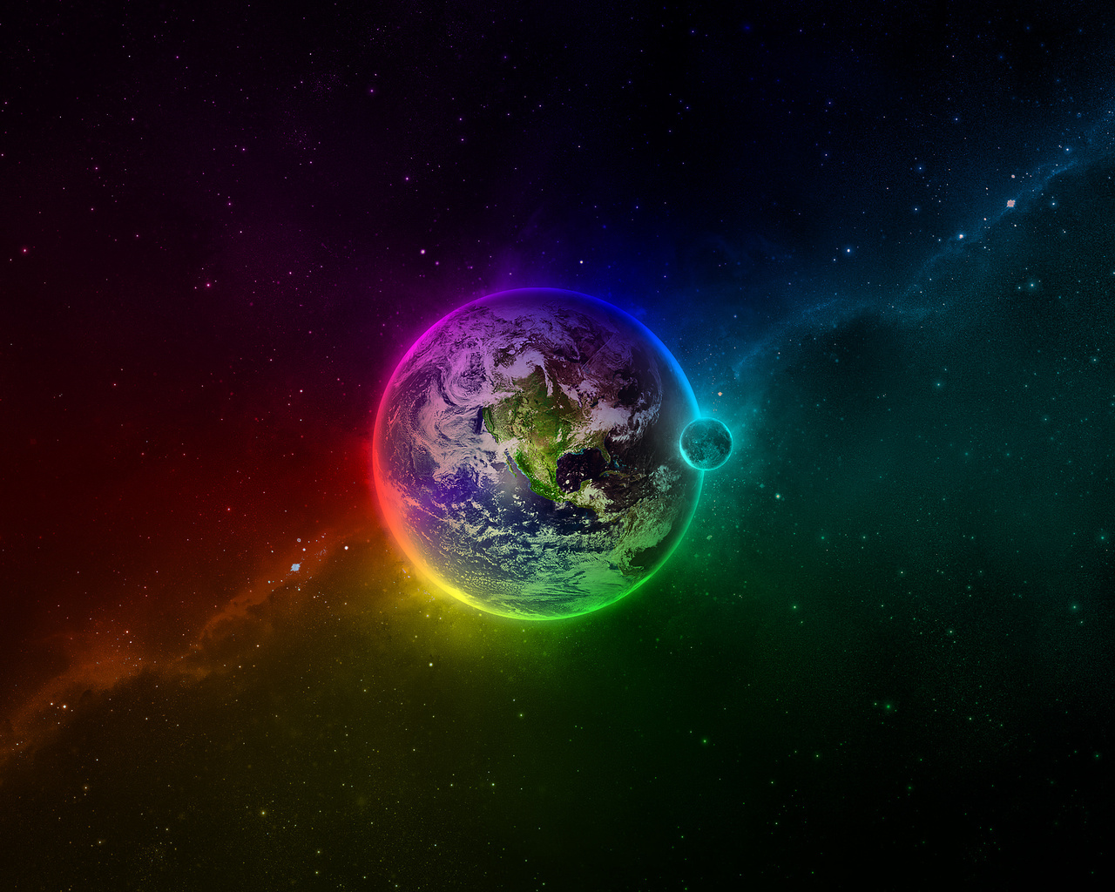

Slide 7


Slide 8


Slide 9
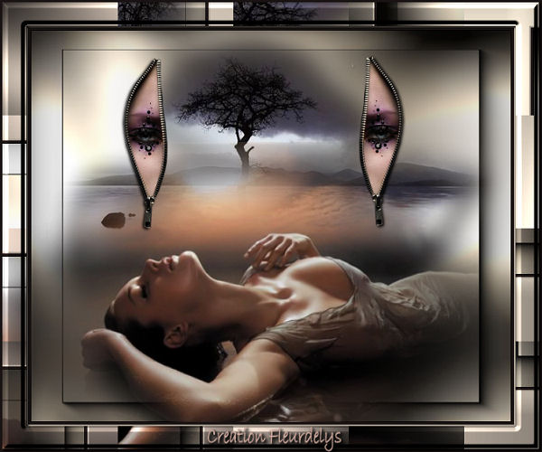
Black is black, I want my baby back, It's gray, it's gray, Since she went away, Ooh-Ooh, What can I do 'Cause I-I-I-I-I'm feeling' blue
El negro es negro, Quiero que mi chica vuelva, Es gris, es gris Desde que ella se fue ¿Que puedo hacer? Ya que me siento triste

Slide 10

If I had my way, She'd be back today, But she don't intend, To see me again, Ooh-Ooh
What can I do 'Cause I-I-I-I-I'm feeling' blue
Si decidiera sobre mi destino, Ella volvería hoy, Pero no tiene ninguna intención de volverme a ver ¿Qué puedo hacer? Ya que me siento triste

Slide 11



I can't choose, It's too much to lose, My love's too strong
Wow! Maybe if she, would come back to me, Then it can't go wrong
No puedo elegir, Hay demasiado que perder, Mi amor es demasiado fuerte ¡Uau!, quizá, si volviera a mí, no volvería a hacerlo mal

Slide 12
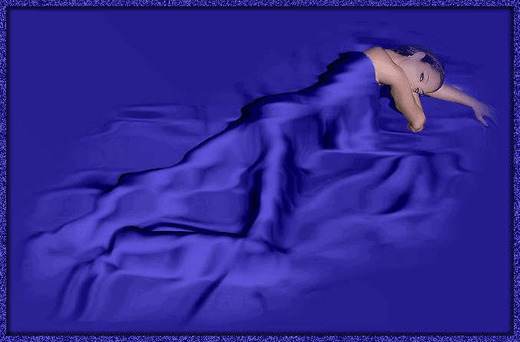

Bad is bad, That I feel so sad, It's time, it's time, That I found peace of mind, Ooh-Ooh, What can I do 'Cause I-I-I-I-I'm feeling' blue
Lo malo es malo, Me siento tan triste, Es hora de encontrar paz en mi mente, ¿Que puedo hacer? Ya que me siento triste.

Slide 13

I can't choose, It's too much to lose, My love's too strong, Wow! Maybe if she would come back to me, Then it can't go wrong
No puedo elegir, Hay demasiado que perder Mi amor es demasiado fuerte ¡Uau!, quizá,
si volviera a mí, no volvería a hacerlo mal

Slide 14
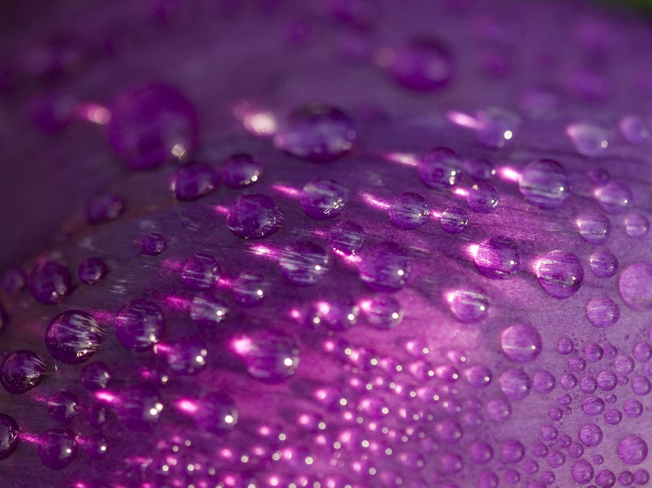
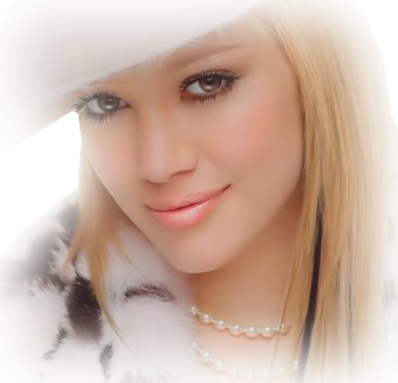
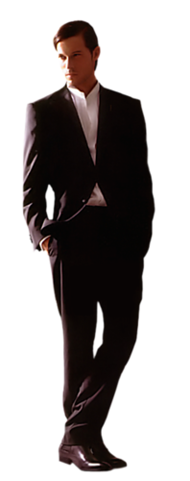
Black is black, I want my baby back, It's gray, it's gray Since she went away, Ooh-Ooh, What can I do 'Cause I-I-I-I-I'm feeling' blue 'Cause I-I-I-I-I'm feeling' blue
El negro es negro, Quiero que mi chica vuelva, Es gris, es gris Desde que ella se fue ¿Que puedo hacer? Ya que me siento triste Ya que me siento triste

Slide 15



Accede a la sección que desees desde aquí:
Propia Creación
De la Red
Dedicatorias | Fechas Especiales | Graciosos
Historia y Arte | Lugares | Musicales
Naturaleza y Ciencias | Política | Reflexión
Religiosos | Románticos | Salud
Dedicatorias | Fechas Especiales | Graciosos
Historia y Arte | Lugares | Musicales
Naturaleza y Ciencias | Política | Reflexión
Religiosos | Románticos | Salud
Si deseas recibir pps periódicamente en tu correo electrónico subscríbete aquí:

